Slide 1
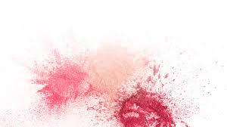
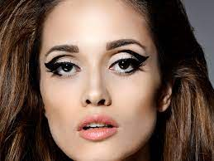
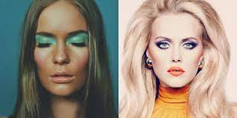
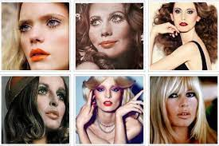
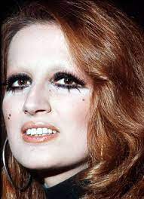
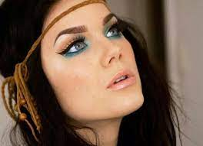
MAKE UP NEGLI ANNI 70
In questi anni le donne rifiutano definitivamente il rossetto e si avvicinano
ad un aspetto naturale: il trucco degli occhi ed il mascara scompaiono quasi
completamente, l’eyeliner bianco o blu pallido diviene popolare. Compaiono le
prime ciglia finte e le labbra sono colorate con tinte pallide. Negli anni ’70 una
nuova esigenza fa capolino: non più solo un prodotto pratico e veloce, al fondotinta
si richiede anche una lunga tenuta in quanto il tempo che le donne passano fuori
casa aumenta sempre più e il loro make up deve reggere questi nuovi ritmi. Si
diffonde la moda dei cosmetici orientali composti con sostanze naturali, in virtù di
un ritorno alla terra di derivazione hippy; ma di notte ci si copre di glitter. Vengono
lanciati sul mercato nuovi cosmetici: da Chanel a Yves Saint Laurent dai colori
sfacciati e sensuali.

Slide 2
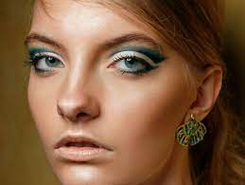
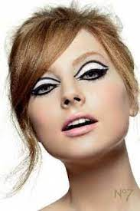
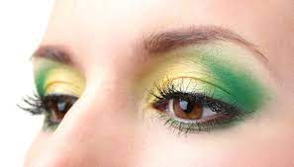
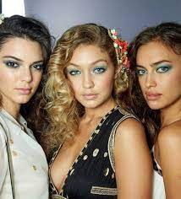
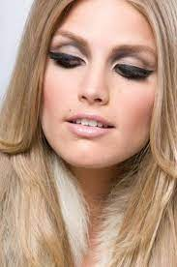
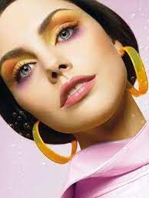
Negli anni ‘70 non mancano le innovazioni: nascono i brand make-up e skin-care Clarins e Clinique. Le industrie cosmetiche diventano più inclusive ed accolgono le carnagioni scure, ampliando la propria gamma di colorazioni.
E finalmente anche i canoni di bellezza si adeguano ai tempi: per la prima volta, nel 1974, una modella afroamericana (Beverly Johnson) compare nella copertina di Vogue America! Nasce, infine, il “brushing”, una piega per allisciare o arricciare i capelli col phon.
LE DIVERSE INNOVAZIONI
Negli anni ’70 vengono assorbiti gli stili più diversi: da quello dei decenni precedenti – gli anni ’20 e ’40 – fino allo scintillio della disco music, passando per l’irriverenza punk.
In questi anni si afferma, inoltre, la moda della pelle abbronzata: non è un caso che proprio in questo periodo sia nato il Sun Protection Factor – SPF.

